Slide 1
Σσς….

Slide 2
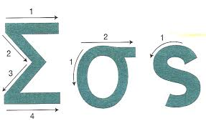

Slide 3
Ακολούθησε το
σχήμα και γράψε
Σ σ ς στον αέρα

Slide 5
Βρες 3 ονόματα από Σ

Slide 6
Βρες 3 φαγητά από σ

Slide 7
Βρες 3 ζώα από σ

Slide 8
Γράψε το Σ

Slide 9
Γράψε το σ

Slide 10
Γράψε το ς

Slide 11
3 λέξεις
που γράφουμε
με Σ

Slide 12
3 λέξεις
που γράφουμε
με σ

Slide 13
3 λέξεις
που τελειώνουν
με ς

Slide 14
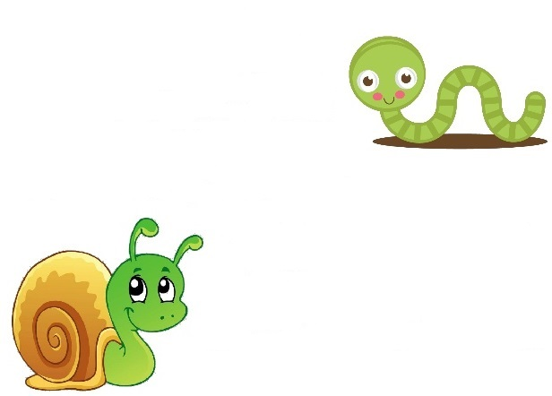
Βρες
το
Σσς

Slide 15
Το στριμμένο το σκουλήκι
μέσα στη σαπουνοθήκη
πλένει ένα σαλιγκάρι.
«Στάσου» λέει «κι είσαι χάλια
μες στη σκόνη, μες στα σάλια.
Στάσου, σαματά μη κάνεις,
δε σε σκούπισα ακόμα.
Μη στριγγλίζεις… θα σου μπούνε
σαπουνάδες μες στο στόμα!»

Slide 16
Ταίριαξε τις λέξεις και φτιάξε μια ιστορία.

Slide 17
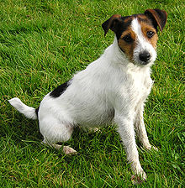
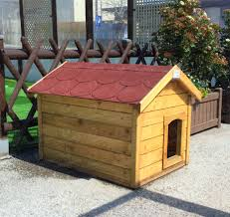
σκύλος
σπίτι

Slide 18
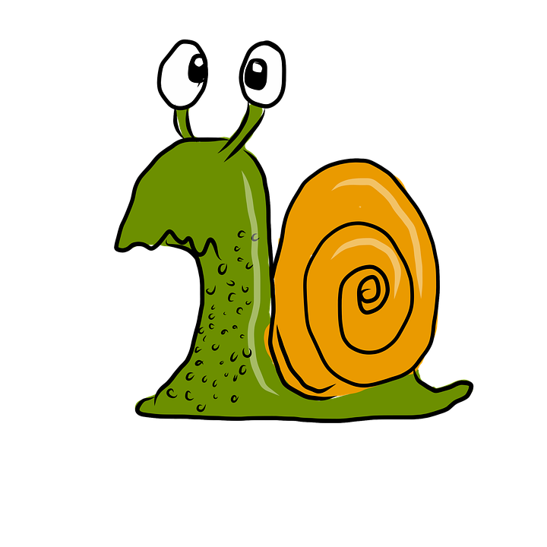
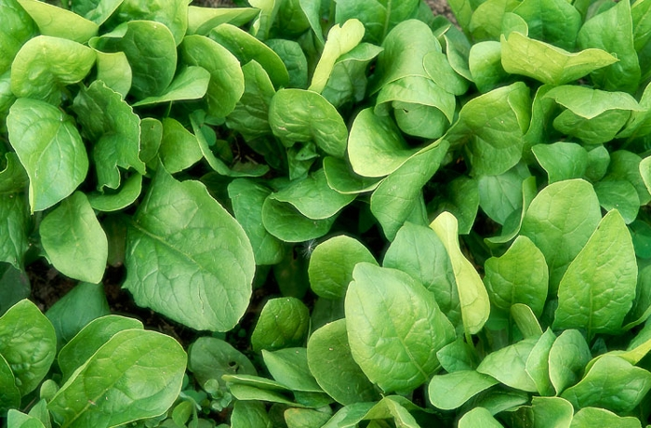
σαλιγκάρι
σπανάκι

Slide 19
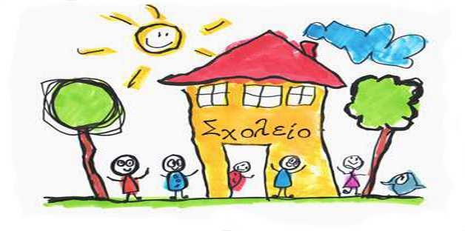
στεφάνια
σχολείο

Slide 20
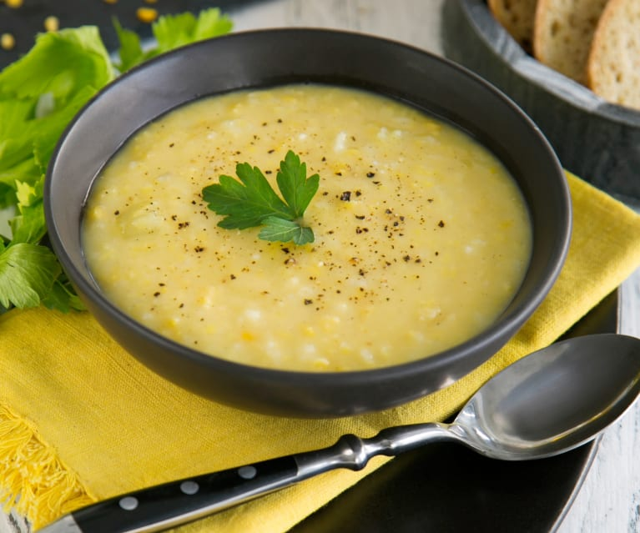
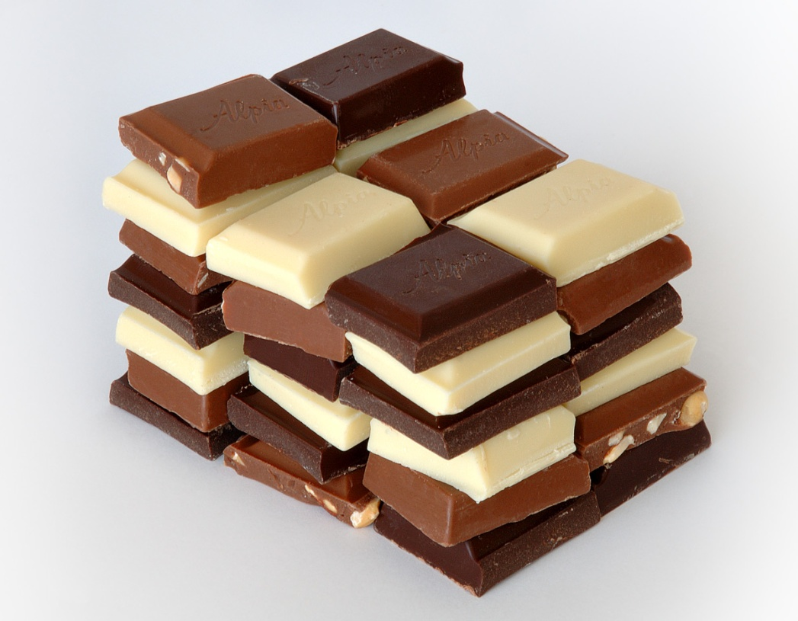
σούπα
σοκολάτα

Slide 21
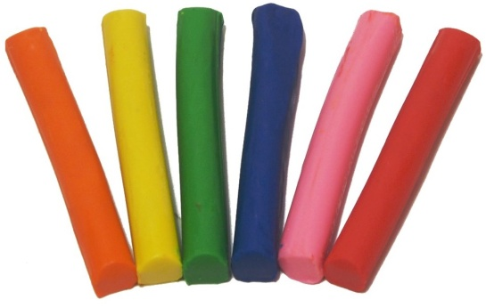
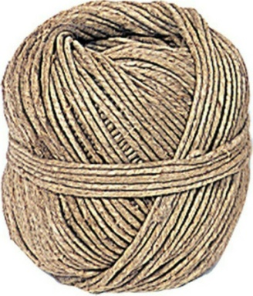
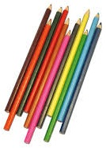
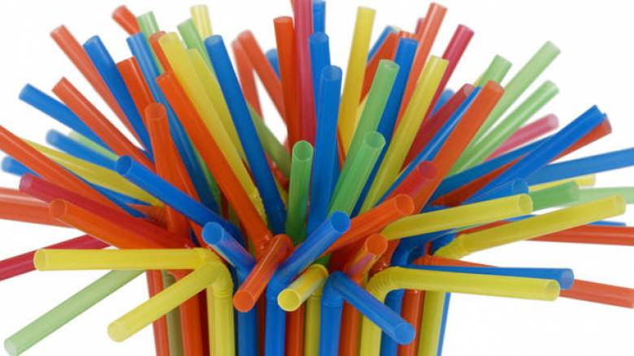
Διάλεξε ένα υλικό και φταίξε το Σσς

Slide 22
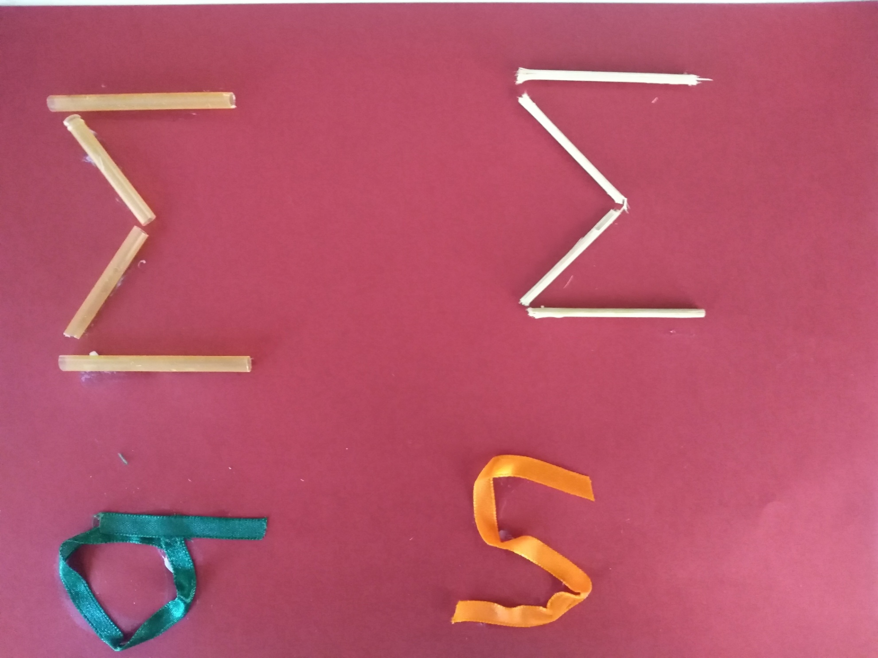

Slide 23
Συγχαρητήρια

